Slide 1







Kompetenzzentrum Planen und Bauen
https://media.springernature.com/lw736/springer-cms/rest/v1/img/13448294/v4/4by3
Short briefing about Blockchain
Christian Heins (22.08.2018/13.11.2019)

Slide 2
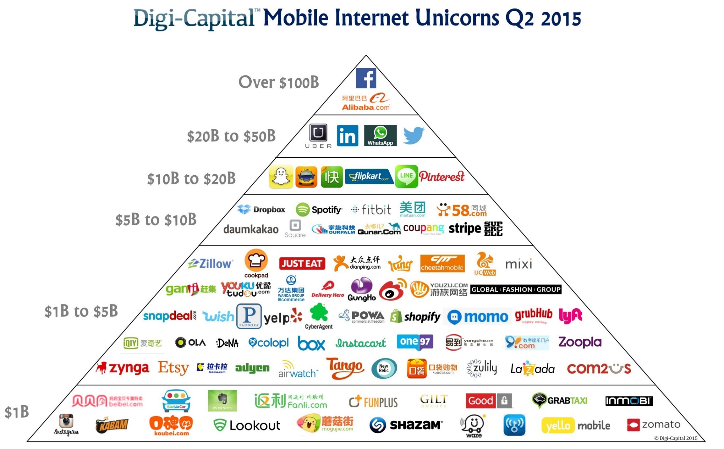

Slide 3
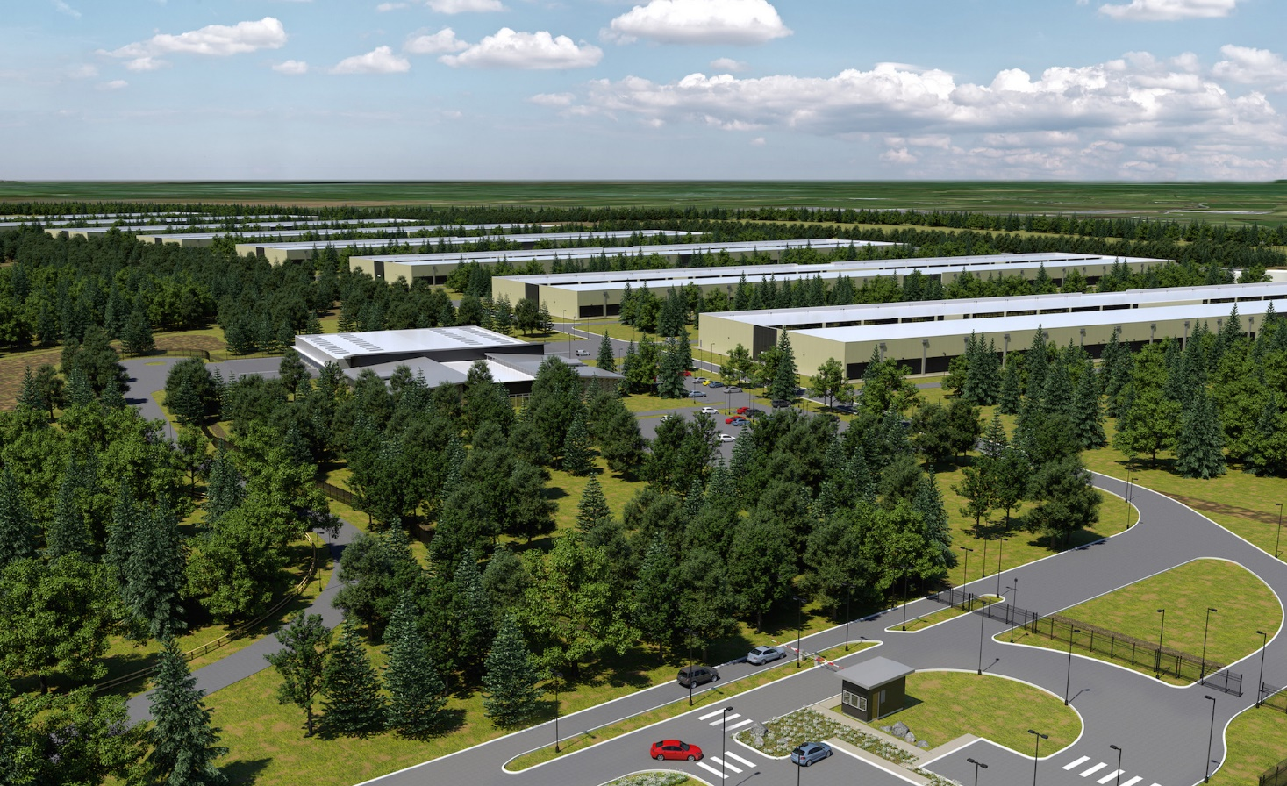

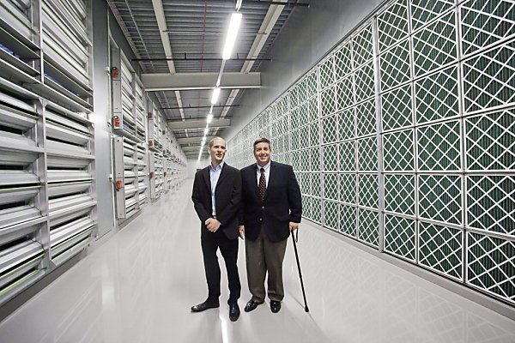
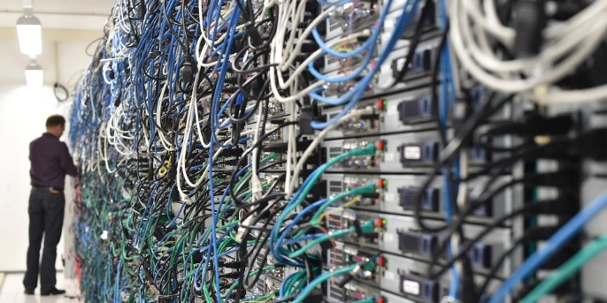
Im irischen Standort wird eine Baumschule zur Serverfarm, Apple forstet dafür eine Ausgleichsfläche auf – inklusive Wanderweg.
BIG DATA is watching you!!!
Quelle: https://www.google.com/search?q=serverfarmen&source=lnms&tbm=isch&sa=X&ved=0ahUKEwiS7Iyzuf7cAhUHhxoKHed8DswQ_AUICigB&biw=1920&bih=963#imgrc=5zsq0rwTqrfaTM:
Notes:
Der Begriff Adaptive Logistik beschreibt ein Konzept, in dem sich Informations- und Materialfluss flexibel an den Fortschritt im Montageprozess anpassen müssen, indem eine transparentere und somit besser zu synchronisierende Abstimmung zwischen Montage und Logistikmitarbeitern erfolgt.
TPM steht im Original für Total Productive Maintenance. Heute wird TPM auch als Total Productive Manufacturing oder Total Productive Management im Sinne eines umfassenden Produktionssystems interpretiert. Hier ergeben sich Parallelen zu Kaizen und Lean Production.

Slide 4

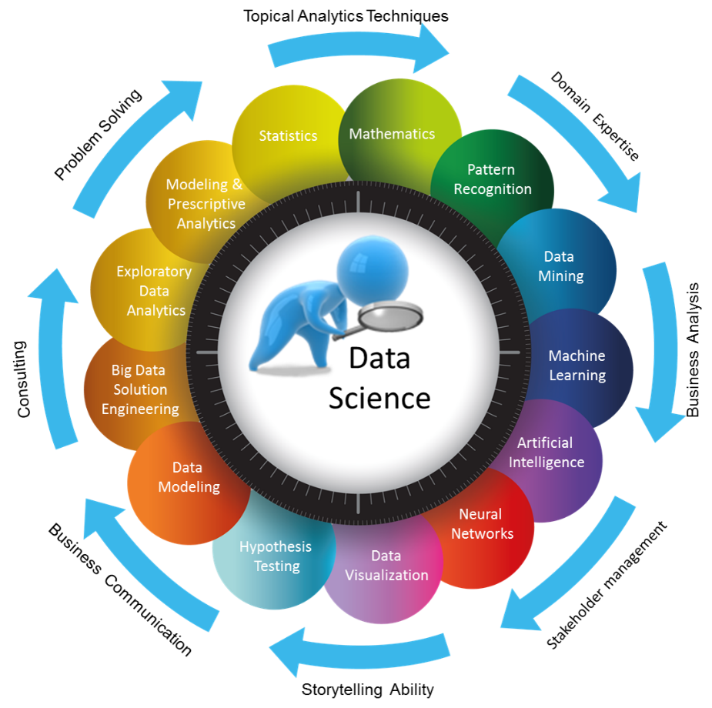


Notes:
Der Begriff Adaptive Logistik beschreibt ein Konzept, in dem sich Informations- und Materialfluss flexibel an den Fortschritt im Montageprozess anpassen müssen, indem eine transparentere und somit besser zu synchronisierende Abstimmung zwischen Montage und Logistikmitarbeitern erfolgt.
TPM steht im Original für Total Productive Maintenance. Heute wird TPM auch als Total Productive Manufacturing oder Total Productive Management im Sinne eines umfassenden Produktionssystems interpretiert. Hier ergeben sich Parallelen zu Kaizen und Lean Production.

Slide 5









Key enabler for the ecosystems of the future
Smart
Services
Smart products
Adaptive logistics
Financial flows in real-time
Productive maintanance
Product tracking
New business models
Cloud
???
Social network data
Customer
Final product
All machines with sensors, connected to a plattform
Suppliers
Logistics
Factory
Logistics
Retailer
Quelle: Jesus Ruiz, Fa. Santander (2017), Blockchain Expo Europe
Material flow
Notes:
Der Begriff Adaptive Logistik beschreibt ein Konzept, in dem sich Informations- und Materialfluss flexibel an den Fortschritt im Montageprozess anpassen müssen, indem eine transparentere und somit besser zu synchronisierende Abstimmung zwischen Montage und Logistikmitarbeitern erfolgt.
TPM steht im Original für Total Productive Maintenance. Heute wird TPM auch als Total Productive Manufacturing oder Total Productive Management im Sinne eines umfassenden Produktionssystems interpretiert. Hier ergeben sich Parallelen zu Kaizen und Lean Production.

Slide 6

Key enabler for the ecosystems of the future
Smart
Services
Smart products
Adaptive logistics
Financial flows in real-time
Productive maintanance
Product tracking
New business models
Social network data
Blockchain
Customer
Final product
All machines with sensors, connected to a plattform
Suppliers
Logistics
Factory
Logistics
Retailer
Quelle: Jesus Ruiz, Fa. Santander (2017), Blockchain Expo Europe
Material flow
Notes:
Der Begriff Adaptive Logistik beschreibt ein Konzept, in dem sich Informations- und Materialfluss flexibel an den Fortschritt im Montageprozess anpassen müssen, indem eine transparentere und somit besser zu synchronisierende Abstimmung zwischen Montage und Logistikmitarbeitern erfolgt.
TPM steht im Original für Total Productive Maintenance. Heute wird TPM auch als Total Productive Manufacturing oder Total Productive Management im Sinne eines umfassenden Produktionssystems interpretiert. Hier ergeben sich Parallelen zu Kaizen und Lean Production.

Slide 7

Key enabler for the ecosystems of the future
Smart
Services
Smart products
Adaptive logistics
Financial flows in real-time
Productive maintanance
Product tracking
New business models
BIM & RFID
Blockchain
Social network data
Construction industry
Customer
Final product
All machines with sensors, connected to a plattform
Suppliers
Logistics
Factory
Logistics
Retailer
Quelle: Et al. Jesus Ruiz, Fa. Santander (2017), Blockchain Expo Europe
Material flow
Notes:
Der Begriff Adaptive Logistik beschreibt ein Konzept, in dem sich Informations- und Materialfluss flexibel an den Fortschritt im Montageprozess anpassen müssen, indem eine transparentere und somit besser zu synchronisierende Abstimmung zwischen Montage und Logistikmitarbeitern erfolgt.
TPM steht im Original für Total Productive Maintenance. Heute wird TPM auch als Total Productive Manufacturing oder Total Productive Management im Sinne eines umfassenden Produktionssystems interpretiert. Hier ergeben sich Parallelen zu Kaizen und Lean Production.

Slide 8
It will change the whole society
Wearables
Entertainment
Fitness
Smart watch
Location and tracking
Building & Home Automation
Access control
Light & temp control
Energy optimization
Predictive maintenance
Connected appliances
Smart Cities
Residential E-meters
Smart street lights
Pipeline leak detection
Traffic control
Surveillance cameras
Centralized and integrated system control
Smart Manufacturing
Flow optimization
Real time inventory
Asset tracking
Employee safety
Predictive maintenance
Firmware
updates
Health Care
Remote monitoring
Ambulance telemetry
Drugs tracking
Hospital asset
tracking
Access control
Predictive
maintenance
Automotive
Infotainment
Wire replacement
Telemetry
Predictive maintenance
C2C and C2I
Source: Texas Instruments, The Internet of Things, Opportunities & Challenges

Slide 9
It will change the whole society
Wearables
Entertainment
Fitness
Smart watch
Location and tracking
Building & Home Automation
Access control
Light & temp control
Energy optimization
Predictive maintenance
Connected appliances
Smart Cities
Residential E-meters
Smart street lights
Pipeline leak detection
Traffic control
Surveillance cameras
Centralized and integrated system control
What´s going on with the Construction Industry and the Building Department?
Smart Manufacturing
Flow optimization
Real time inventory
Asset tracking
Employee safety
Predictive maintenance
Firmware
updates
Health Care
Remote monitoring
Ambulance telemetry
Drugs tracking
Hospital asset
tracking
Access control
Predictive
maintenance
Automotive
Infotainment
Wire replacement
Telemetry
Predictive maintenance
C2C and C2I
Source: Texas Instruments, The Internet of Things, Opportunities & Challenges

Slide 10

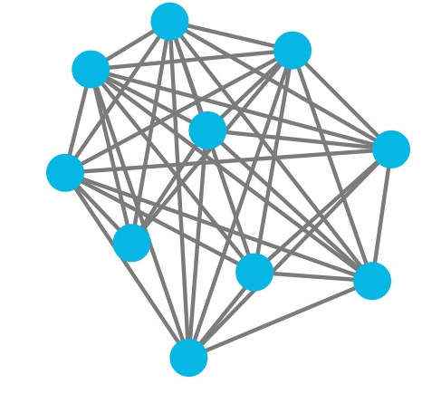

Distributed Ledger
Zentral
Dezentral
Verteiltes Hauptbuch
Faster decision-making
Reduced redundancy
Centralization of power
Central point of failure
Distribution of power
Sword tolerant / resilient
Slow decision-making
Private: Each user has a copy of the ledger and participates in confirming transactions independently
Public: Authorization is required so that users can have a copy of the ledger and participate in the confirmation of the transaction

Slide 11

P2P-Netzwerk

Slide 12
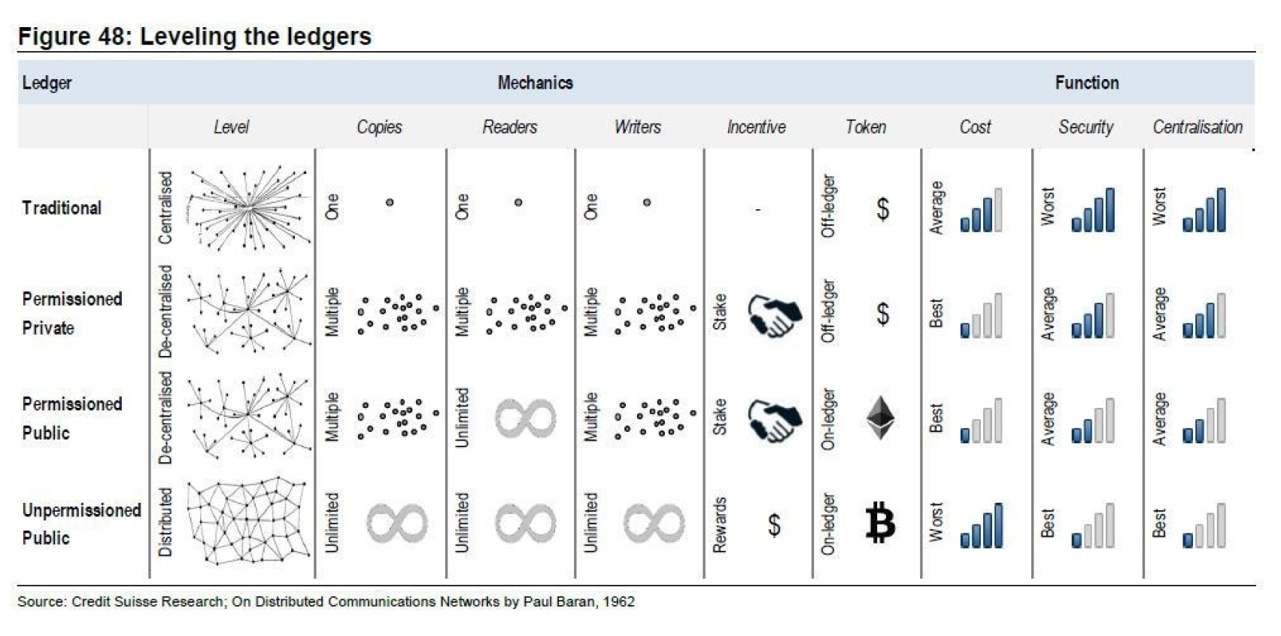

Slide 13

Knoten
Peer (A)
communication
Knoten
Peer (B)
BLOCKCHAIN
„World Computer“

Slide 14
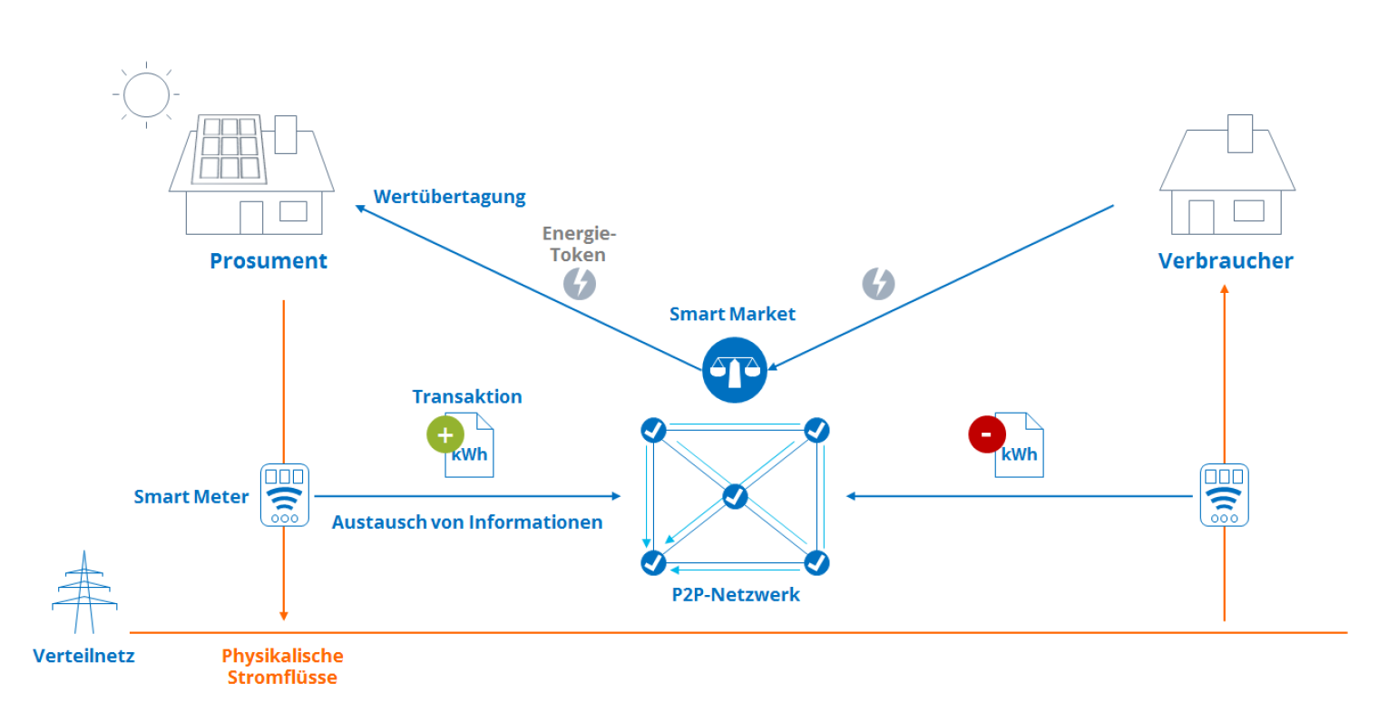
Required infrastructure for P2P electricity trading
Quelle: FSBC Working Paper (APRIL 2018); Rechtliche und marktorganisatorische Anforderungen an den P2P-Stromhandel

Slide 15
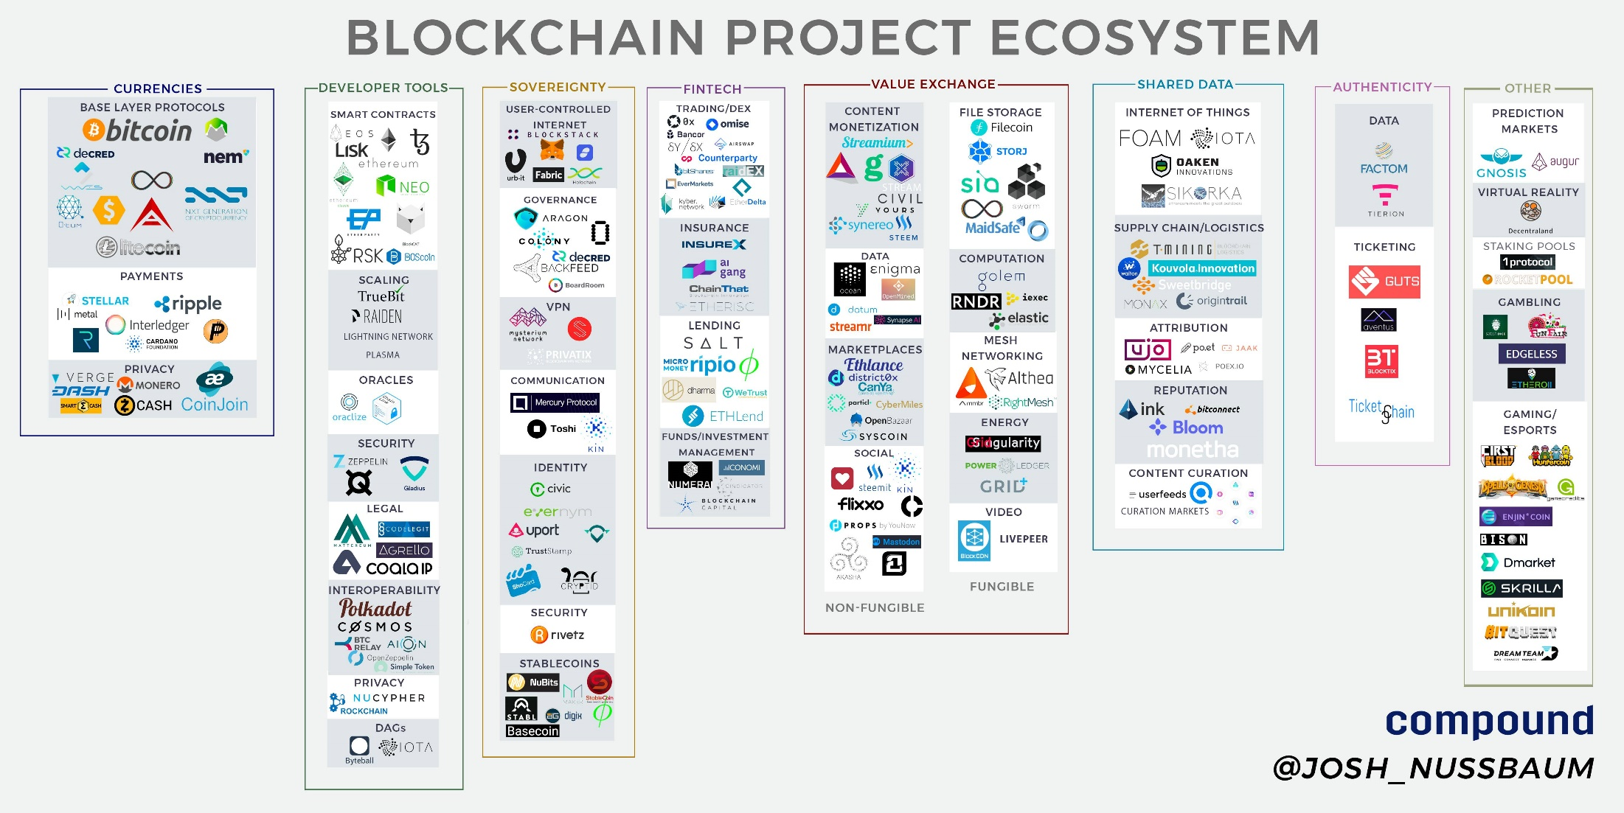
Quelle: https://i.imgur.com/SJMeCBU.jpg

Slide 16
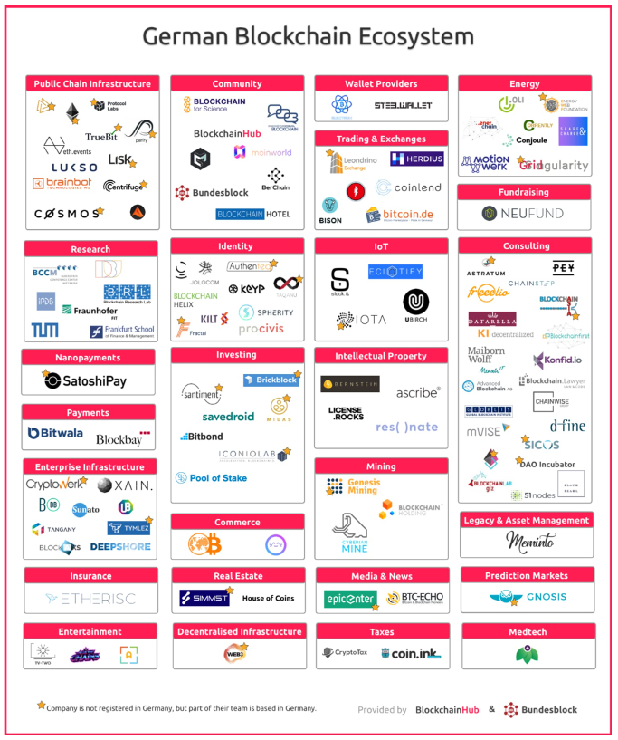
Quelle: https://blockchainhub.net/blog/blog/mapping-the-german-blockchain-ecosystem/

Slide 17
Einführung und Einsatzfelder der Blockchain-Technologie
Die drei Grundfunktionen einer Blockchain:
– Blockchains zum Nachweis der Integrität von Daten
– Blockchains zur Registrierung und Beurkundung
– Blockchains zur Abwicklung von Transaktionen
Quelle: Dr. Daniel Burgwinkel (Hrsg.); Blockchain Technology; De Gruyter Oldenbourg (2016); ISBN 978-3-11-048731-2; Seite 12
Quellen zur Einführung in die Blockhain-Thematik
Bundesministerium für Wirtschaft und Energie & Bundesministerium der Finanzen; Blockchain-Strategie der Bundesregierung
Blockchain Bundesverband e.V.; Blockchain - Chancen und Herausforderungen einer neuen digitalen Infrastruktur für Deutschland; Version 1.1, 16.10.2017
DIN; Geschäftsplan für ein DIN SPEC-Projekt nach dem PAS-Verfahren zum Thema „Terminologie für Blockchains“; Berlin, 27.04.2017
ISO/TC 307 Blockchain and electronic distributed ledger technologies
NIA 43-02-04 AA Blockchain und Technologien für verteilte elektronische Journale
Fraunhofer FIT – Projektgruppe Wirtschaftsinformatik; Blockchain: Grundlagen, Anwendungen und Potenziale; White Paper; in: Fraunhofer FIT, Dezember, 2016, S. 1-54
FSBC Working Paper; Entscheidungshilfe für den Einsatz von Blockchain-Technologien in Unternehmen: Vier Frameworks im Vergleich;
Shermin Voshmgir; Blockchains, Smart Contracts und das Dezentrale Web; Technologie Stiftung Berlin; 2016
Garrick Hileman & Michel Rauchs; GLOBAL BLOCKCHAIN BENCHMARKING STUDY; University of Cambridge, 2017
Katarina Adam; White Paper: Project Hurricane or how to implement Blockchain Technology in German Real Estate Transactions; 2017
BigchainDB: A Scalable Blockchain Database; White Paper; June 8, 2016
Notes:
Teilnehmer
Kumer
Jürgen Mittmann
AC3 System wurde entwickelt um die Entscheidungen auf der Baustelle prozessorienetiert zu steuern
EVAN Net
Dezentelised DCTP
Selimen YidezWSP (6000 Mitarbeiter weltweit)
BIM Manager (Projektentwicklung)
Alexander Frizsch (Fa. Goldbeck)
Parkhäuser mit BIM
Maik Merwits ???
BIM (Anfang)
Moritz
Achim
Jürgen Schönern (Wirzschaftsinfomatiker)
To-Sahre beschäftigt sich mit dezenatralen Plattformmodellen
Diffudion mit der Blockchain funktionen
Promoviert zum Thema Blockchain
TUM Proof of … schafft 2000 Transaktionen/Sekunde
CDE
Vergleich mit der Blockchain
Wo hat die CDE die Vorteile
Wo hat die Blockchain die Vorteile

Slide 18
Konsensalgorithmus
Zur Vermeidung von Double-Spending-Attacken verwenden Blockchain-Netzwerke Protokolle mit
Konsensmechanismen.
Proof of Work (PoW)
Proof of Stake (PoS)
Proof of Concept (PoC)
Proof of Burn (PoB)
Proof of Leran (PoL)
Proof-of-Activity (PoAc)
Proof-of-Authority (PoAu)
Proof-of-Capacity (PoCa)
Proof-of-Elapsed-Time (PoT) → Vgl. Hyperledger 2017
Proof-of-Importance (PoI)
...

Slide 19
Zur Vorgehensweise eines WhitePapers
Festlegung eines gemeinsamen Sprachgebrauchs (Glossar)
Definition der Blockhain, aus der Sicht des Planen, Bauens und Betreibens
Beantwortung der Frage: Auf welche Grundfunktion(en) soll sich das Kompetenzzentrum fokussieren?
Beantwortung der Frage: Welcher Konsensalgorithmus wird vom Kompetenzzentrum angestrebt?
Beantwortung der Frage: Ist eine public oder eine private Blockhain für die Bauindustrie sinnvoll?
Beantwortung der Frage: Soll ein P2P- oder ein Client/Server-Netzwerk verwendet werden?

